Slide 1
3D Game Programming
Color, Material, and Lighting
Ming-Te Chi
Department of Computer Science,
National Chengchi University
Notes:
2019

Slide 2
Outline
Color, Material, and Lighting
  Color
  ShadeModel
  Material in Unity
  LightModel
Unity

Slide 3
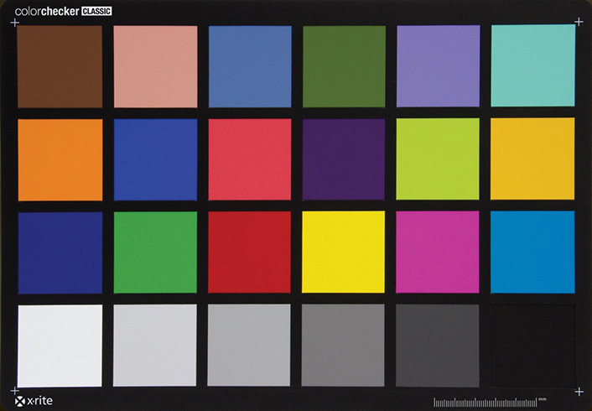

Slide 4
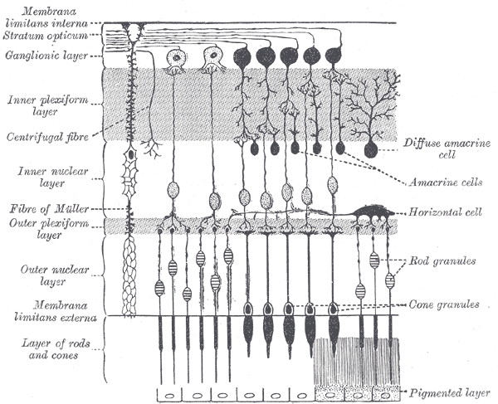
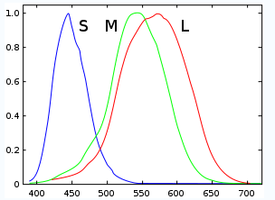
Your Personal Photon Detector
Notes:
而人為何會感受到顏色的不同，則是因為視網膜中充滿著感光細胞，其中的錐狀細胞有三種，每一種會針對不同波長的光線做反應
這三種不同波長，也就是我們熟知的紅色，綠色和藍色，稱之為光的三原色
也由於人類感光細胞的構造，我們可以設計各式各樣的顯示器，調整每一個像素紅綠藍三色的強度，還原出顏色

Slide 5
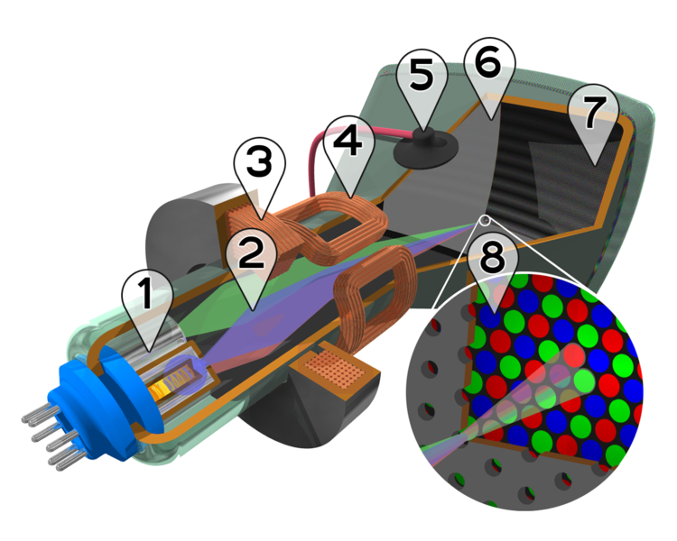
Photon Generator
1. Three Electron guns (for red, green, and blue phosphor dots)
2. Electron beams
3. Focusing coils
4. Deflection coils
5. Anode connection
6. Mask for separating beams for red, green, and blue part of displayed image
7. Phosphor layer with red, green, and blue zones
8. Close-up of the phosphor-coated inner side of the screen
Cathode ray tube from wiki
Notes:
傳統的陰極射線管的構造如上圖，陰極電子槍發射出電子，經過在陽極高壓的作用下，射向螢光幕使螢光粉發光
彩色的陰極射線管透過紅綠藍三色的電子槍和對應的螢光粉，呈現色彩

Slide 6
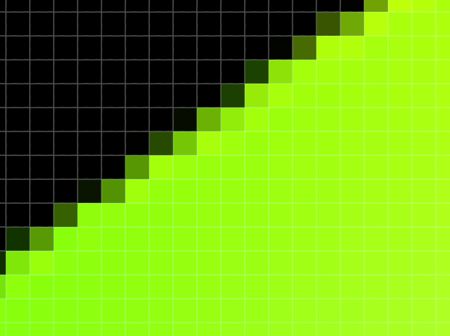
PC Display Modes
( 0, 0, 0 )
Screen resolution
Color Channel:
  RGBA
Color Depth
  Each pixel can be represented by
  (red:0~255, green:0~255, blue:0~255)
( 0, 1, 0 )
Close look at LCD
Notes:
顯示器一般有兩個基本組成
一是透過像素的排列，重現畫面。就是對應空間能呈現的精細度
二是每個像素中每個顏色能表現的深度，一般而言每個顏色以8bit表現，能各別表示256種色階，三原色加總的排列組合可表示2^24種不同顏色

Slide 7
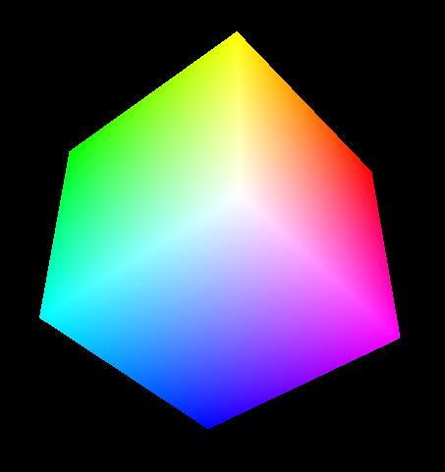
The Color Cube
Green
Black
(0, 0, 0)
Red
Blue
Notes:
三原色可以對應到xyz三軸，離原點越遠，表示亮度越強，藉此以三度空間把三原色的色彩空間表示出來
除了RGB 色彩空間外，還有HSV, YUV, CIELAB色彩空間等，各有不同特性，可進一步搜索相關參考資料

Slide 8
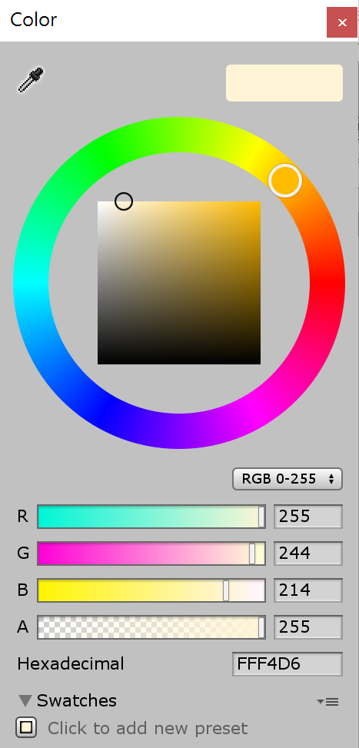
Set color
  RGBA
  e. g. : Red color
  RGB 0-255
  Unsigned byte(255, 0, 0);
  RGB 0-1
  Float (1.0f, 0.0f, 0.0f);
  Hex FF0000FF
Notes:
OpenGL以glColor<x><t>(…)指定後續頂點的顏色
值得留意的
當使用glColor3f() 每個浮點數值域在0~1之間
但是使用glColor3ub() 每個整數值域在0~255之間
也就是 glColor3f(1, 0, 0);等同於glColor3ub(255, 0, 0);

Slide 9
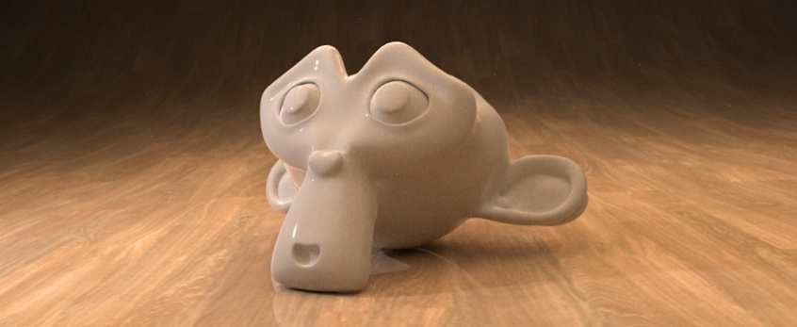
Shading
The operation of determining the effect of a light on a material is known as shading
Notes:
Shading代表是不同的灰階(亮度)，用以呈現物體表面在空間中的深度或立體感
是光源和表面材質特性交互作用後產生的光影效果
先略過一些光影計算的複雜模型，假設一個物體的顏色是White(255, 255, 255)，在極亮的地方會呈現原來的顏色
但隨著外在光線的降低，顏色會逐漸降低至Black(0, 0, 0)

Slide 10
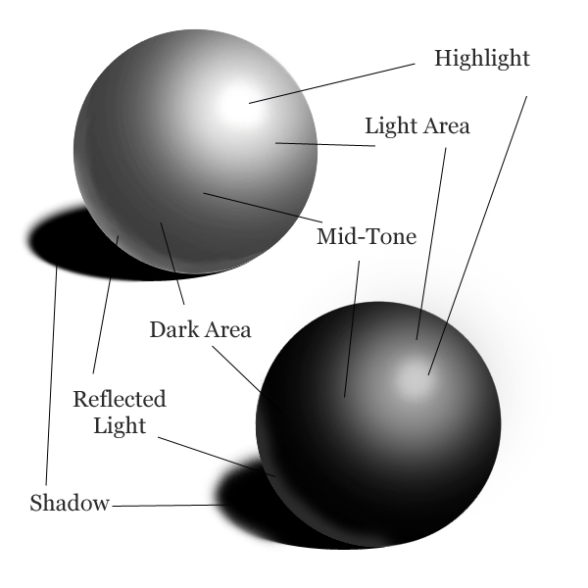
What is Shading
Light as a Particle
Light
Surface A
Surface B
Notes:
顏色的呈現，可以想作由光源發射出光子，這些粒子將直線前進，遇到物質的表面再進行反彈，
如果光子進入眼睛就可以感知到顏色，

Slide 11
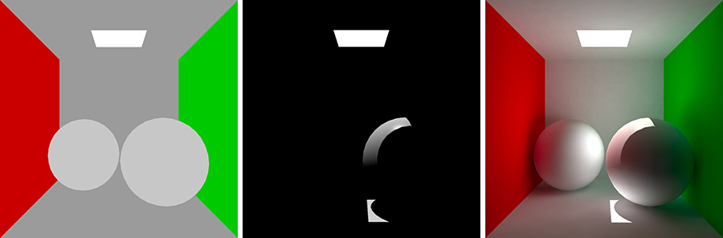
Lighting and Rendering
With no lighting
with ‘direct light’ only
with indirect 'global illumination'
Notes:
images from
https://unity3d.com/learn/tutorials/topics/graphics/unity-5-lighting-and-rendering?playlist=17102

Slide 12
Local illumination
Only consider the light, the observer position, and the object material properties.
N
Light
View
P
Notes:
在real time rendering中，由於要在有限的硬體，達到互動的效率且又能維護一定的品質
所使用的計算策略是，Local illumination
也就是僅考慮物體表面上單一位置P 與光源向量和視點向量的關聯
不考慮中間的遮蔽以及間接光源的影響

Slide 13
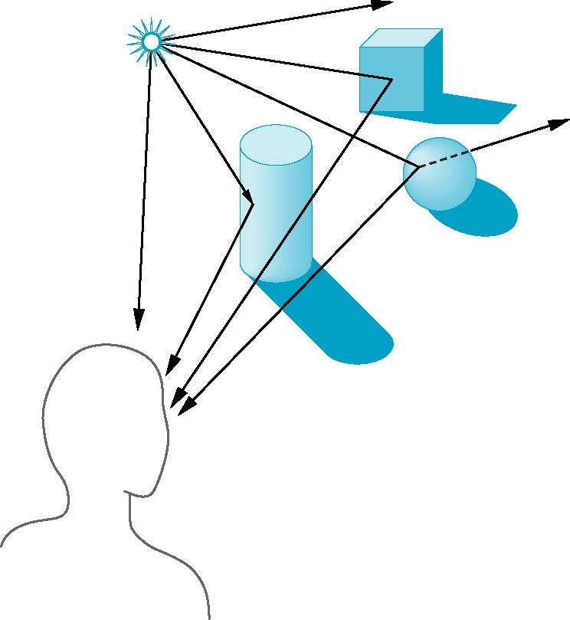
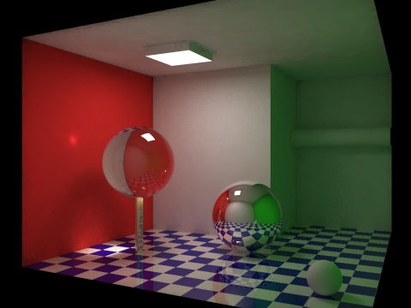
Global Effects
shadow
multiple reflection
translucent surface
Notes:
global illumination是考慮到光線在場景，每個表面間互相影響的可能性，因此能考慮到所有光學物理上的效果，呈現極為真實的效果
在傳統的real-time rendering，常因即時運算的要求，並受限於硬體的計算較少碰觸global illumination 的議題
但隨著GPU加速，已經有可能處理或利用其他方式產生近似的效果

Slide 14
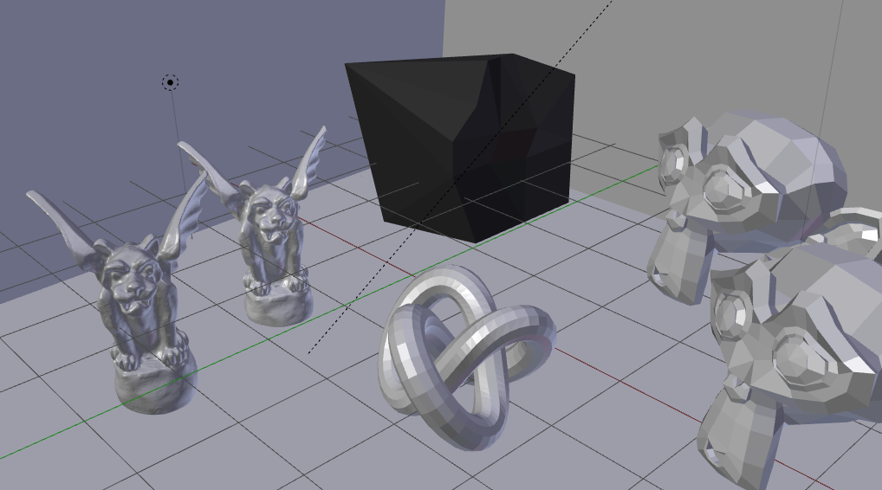
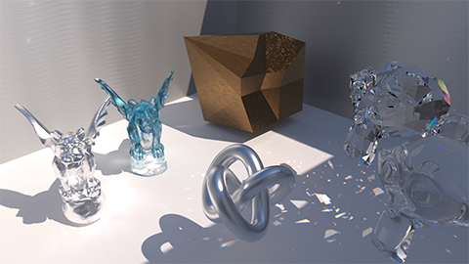
Local versus Global Illumination
Local illumination
global illumination
To understand shading properly, we need to
review some basic notions of physics…
Notes:
右邊加入了許多Global Illumination才能自然呈現的效果，如陰影、透明、鏡面、焦散等效果

Slide 15
Material in the world
Material Properties
.6
Intensity
( 1, 0.5, 1 )
Intensity
( 1, 0.5, 1 ) X ( 0.8, 0.8, 0.8)
= ( 0.8, 0.4, 0.8 )
.6 X .5 =.3
.5
Material
( 0.8, 0.8, 0.8 ) Material
Notes:
Shading的效果，也就是觀察者接受到的亮度
是由光源發出的亮度(左圖0.6)，照射到材質表面，根據材質不同反射係數(左圖0.5)，兩者相乘的結果(.6 X .5 =.35
)
右圖呈現以(r, g, b)三原色

Slide 16

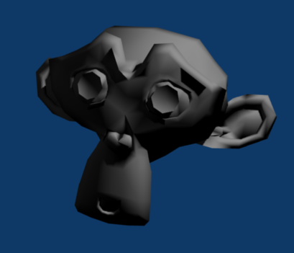
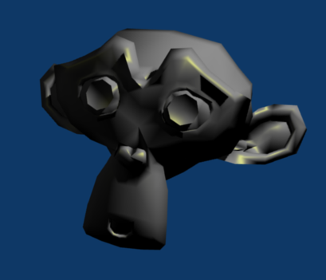
Why we need shading
Suppose we build a model using many polygons and color it with glColor. We get something like
But we want
Notes:
Before:
glColor()
After:
glEnable(GL_LIGHTING); ... Related lighting setup (glLightfv(); glMaterial();)
glNormal();

Slide 17
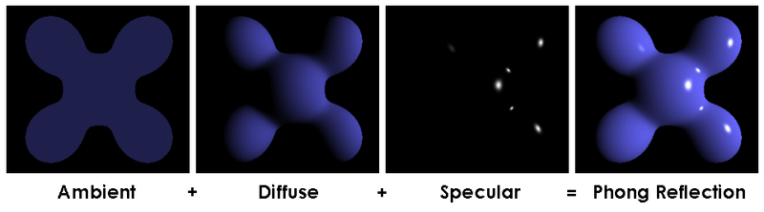
Phong shading (1973)
A simple model that can be computed rapidly
Has three components
  Diffuse
  Specular
  Ambient
Notes:
^ B. T. Phong, Illumination for computer generated pictures, Communications of ACM 18 (1975), no. 6, 311–317.
^ University of Utah School of Computing, http://www.cs.utah.edu/school/history/#phong-ref
Phong shading是目前常用的光影模型，由Bui Tuong Phong(裴祥風)在1973年提出，
他將最顯著三個光影效果分析出來，並提供計算的方法
Ambient: 瀰漫在空間中的光源，是無方向性的光源，用以提供基本亮度
Diffuse: 光線打到物體表面某點，受微小表面的起伏，而會向四面八方散射出去
Specular: 鏡射光 光線打到極為光滑的表面，極中在反射向量的方面反射出去，亮度非常極中，會在表面上呈現highlight

Slide 18
Using a Light Source
Surface Normal
Normal
Reflect vector
P
Notes:
要瞭解phong shading的計算，要先瞭解光打到表面的可能變化，和相關向量的表現
如上圖，由光源出發的光線(也就是入射向量)，打到表面上的點，
通常在簡單的散射光計算模型，我們會假設會向四面八方均勻的散射出去，這時候光影的強度主要決定於光線和法向量的夾角
我們可以想像，日正當中時(光源和方向量的夾角很小)，感受的熱量比較高，同理亮度也比較高
關於鏡射光可以根據該點的法向量，依據入射角等於反射角，可以算出反射向量

Slide 19
Phong shading (1973)
Uses four vectors
  To source
  To viewer
  Normal
  Perfect reflector
view vector
Normal
reflection vector
Notes:
但實際上，要看到鏡射光的效果，我們還要加入觀察者，也就是view vector
鏡射光的亮度非常極中在反射向量上，我們可以從圖中發現，若是view vector和reflection vector相距越遠，觀察者看到的亮度就越低

Slide 20
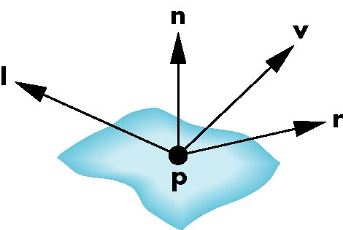
Phong shading
For each light source and each color component, the Phong model can be written (without the distance terms) as
I = k_{d} I_{d} l · n + k_{s} I_{s} (v · r )^{α} + k_{a} I_{a}
For each color component
we add contributions from
all sources
ambient
diffuse
specular
Notes:
Distance ( 1/(a+bd+cd^2) )

Slide 21
Specifying a normal
//assign the normal to vertex attribute
glBegin(GL_TRIANGLES);
glNormal3f(0.0f, -1.0f, 0.0f);
glVertex3f(0.0f, 0.0f, 60.0f);
glVertex3f(-15.0f, 0.0f, 30.0f);
glVertex3f(15.0f,0.0f,30.0f);
glEnd();
Notes:
從前面可知，法向量對於光影計算的重要性，
所以我們需要對頂點加入法向量的屬性

Slide 22
Setting Up a Source
// Light values and coordinates
GLfloat ambientLight[] = { 0.3f, 0.3f, 0.3f, 1.0f };
GLfloat diffuseLight[] = { 0.7f, 0.7f, 0.7f, 1.0f };
// Enable lighting
glEnable(GL_LIGHTING);
// Setup and enable GL_LIGHT0
glLightfv(GL_LIGHT0, GL_AMBIENT, ambientLight);
glLightfv(GL_LIGHT0, GL_DIFFUSE, diffuseLight);
glEnable(GL_LIGHT0);
Notes:
除了之前glEnable(GL_LIGHTING); 啟動光影計算
還需要針對不同的光源進行啟動 並且設計對應的係數
本頁範例設定與啟動GL_LIGHT0

Slide 23
Set position of light source
GLfloat lightPos[] = { -50.f, 50.0f, 100.0f, 1.0f };
……
fAspect = (GLfloat) w / (GLfloat) h;
gluPerspective(45.0f, fAspect, 1.0f, 225.0f);
glMatrixMode(GL_MODELVIEW);
glLoadIdentity();
glLightfv(GL_LIGHT0,GL_POSITION,lightPos);
glTranslatef(0.0f, 0.0f, -150.0f);
Notes:
glLightfv(GL_LIGHT0,GL_POSITION,lightPos); 就如同一般物體的頂點位置，會受到modelview matrix的影響
這也代表我們可以透過rotation或translation去移動光源

Slide 24
Find normal
N
w
v
Normal = cross_product(v, w)
Notes:
我們可以從兩個向量進行外積運算(cross product)，算出垂直正交的向量
m3dFindNormal() 輸入一個三角型的三個頂點，以三角型的兩邊做為向量，算出法向量
void m3dFindNormal(M3DVector3f result, const M3DVector3f point1, const M3DVector3f point2, const M3DVector3f point3)
{
M3DVector3f v1,v2; // Temporary vectors
// Calculate two vectors from the three points. Assumes counter clockwise
// winding!
v1[0] = point1[0] - point2[0];
v1[1] = point1[1] - point2[1];
v1[2] = point1[2] - point2[2];
v2[0] = point2[0] - point3[0];
v2[1] = point2[1] - point3[1];
v2[2] = point2[2] - point3[2];
// Take the cross product of the two vectors to get
// the normal vector.
m3dCrossProduct(result, v1, v2);
}

Slide 25
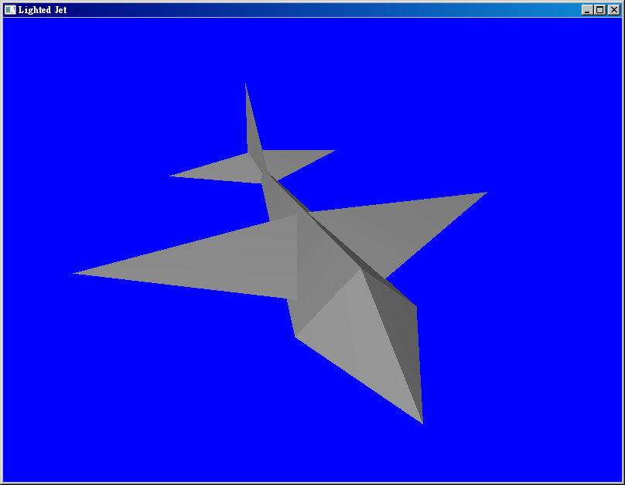
Ambient + Diffuse
Notes:
從靜態畫面中，可看出不同表面，隨著和光源的方向不同，而有不同的亮度，這個亮度的變化而形塑了物體的立體感
更進一步

Slide 26
Lighting Effects
Secular Light
GLfloat specular[] = { 1.0f, 1.0f, 1.0f, 1.0f };
GLfloat specref[] = { 1.0f, 1.0f, 1.0f, 1.0f };
glLightfv(GL_LIGHT0,GL_SPECULAR, specular);
// All materials hereafter have full specular reflectivity
// with a high shine
glMaterialfv(GL_FRONT, GL_SPECULAR, specref);
glMateriali(GL_FRONT, GL_SHININESS, 128);
Notes:
Secular Light也相似，需要同時設定光源和材質的反射係數
另外，為了模擬highlight的大小，我們在GL_SHININESS這個係數做設定，可接受的值域在0~128之間，越大highlight的範圍越小

Slide 27
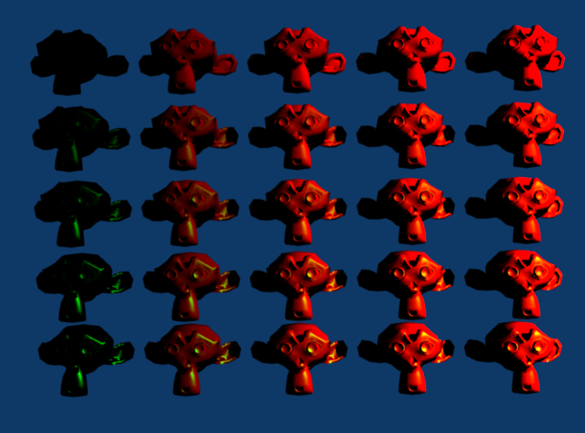
Phong Reflection
small
Diffuse Kd
large
Specular
Ks
large
Notes:
這張圖表呈現出diffuse和specular兩者係數對於shading的影響
Diffuse: 在這個例子只作用在紅色上面，沿著橫軸，越右邊越強
Specular:在這個例子只作用在綠色上面，沿著縱軸，越下方越強

Slide 28
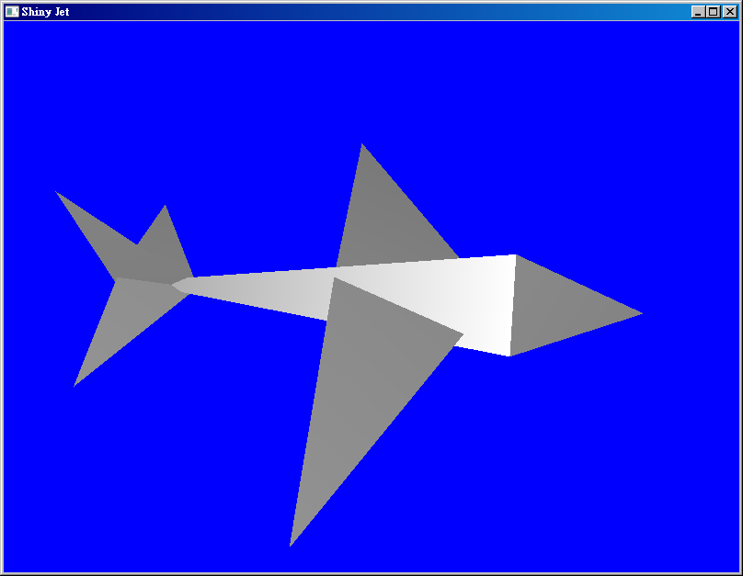
Add specular
Notes:
ShinyJet

Slide 29
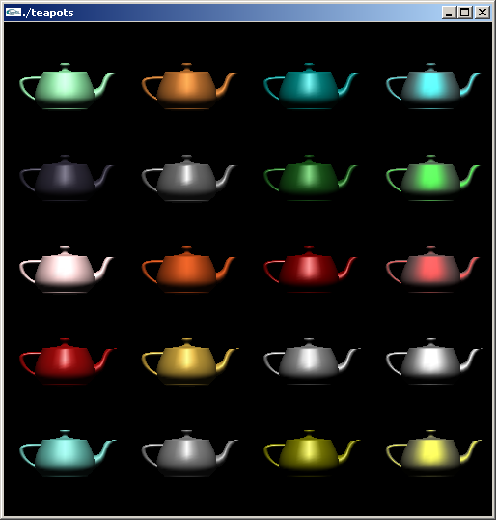
Examples
Only differences in
these teapots are
the parameters
in the modified
Phong model
Notes:
這張圖呈現不同係數呈現的效果

Slide 30
Aluminium
Notes:
要表現金屬質感，specular的係數要調得比較高

Slide 31
Bronze

Slide 32
Chrome
With Environment Mapping
Notes:
若要更進一步的呈現金屬鏡面反光的效果，只靠phong shading model是不夠的
還要再加上環境貼圖的效果去模擬鏡面效果

Slide 33
Stainless Steel
With Environment Mapping
Notes:
鏡面效果較低，呈現另一個效果

Slide 34
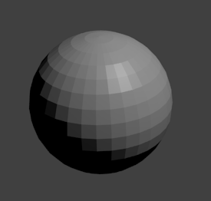
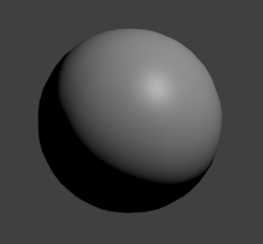
Normal Average
Face normal
Vertex normal
Notes:
法向量影響
同一個表面，但設定不同的法向量，就會呈現不同的效果
假設我們較少的三角型構成一個球體，如左圖。如果我們將三角型的頂點都設成面法向量，這樣每個平面的shading顏色相近，感覺是一片片的表面構成球
但如果我們對每個頂點求出平滑的法向量(對於球體，為球心到頂點的連線)，這樣shading的效果就很平滑

Slide 35
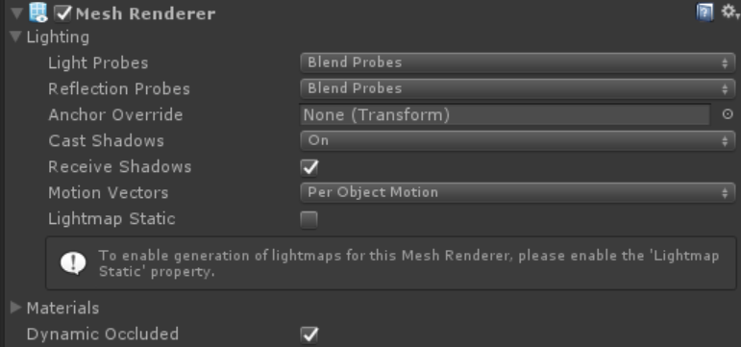
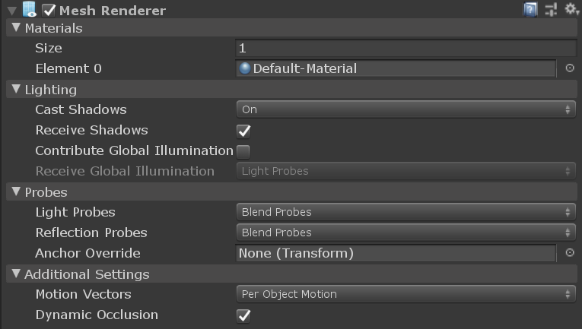
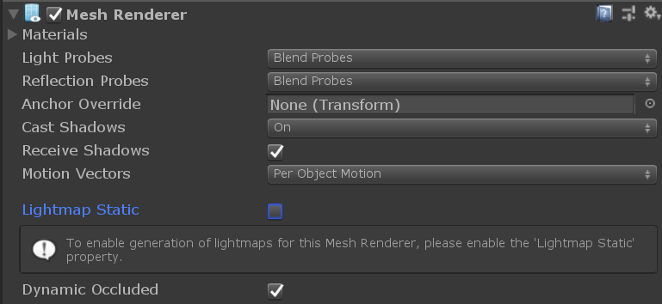
Mesh Renderer
2017.4
2019.2
2018.4

Slide 36
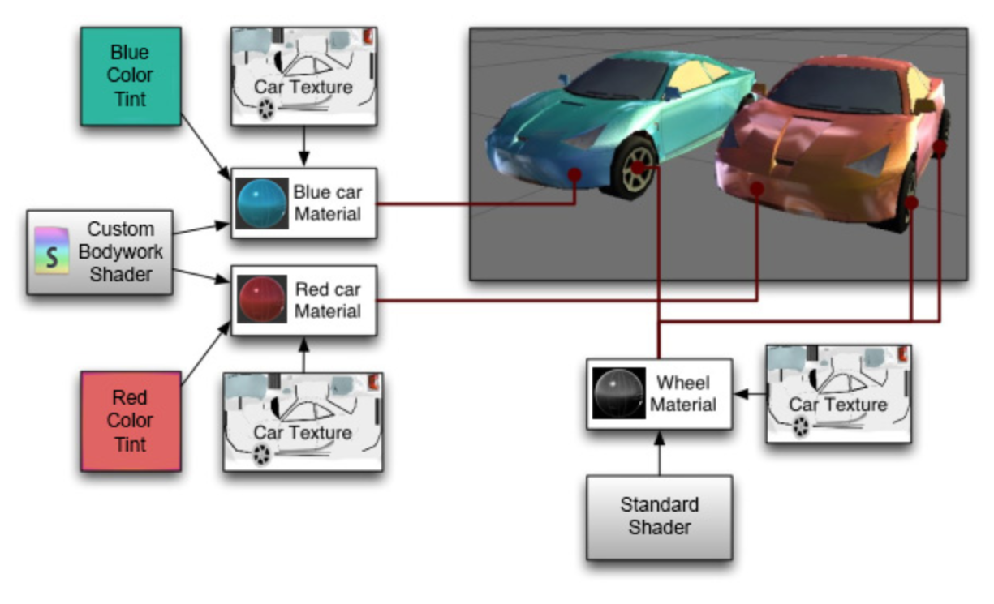
Material in Unity

Slide 37
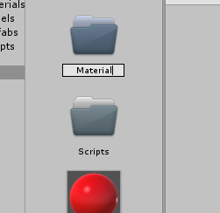
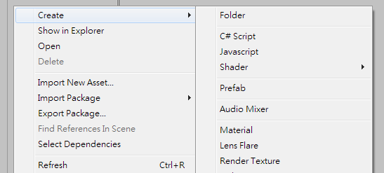
Material in Unity
新增資料夾存放材質以方便管理
  在Project畫面空白處[右鍵]→[Create]→[Folder]
  可取名為Material

Slide 38
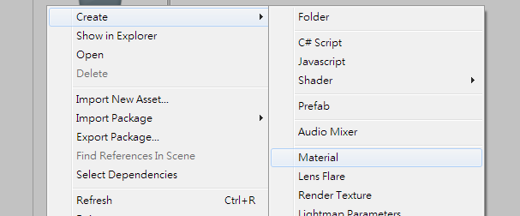
Material in Unity
建立新材質，準備套用到物件上
  在Project畫面中剛剛新增的資料夾上按[右鍵]→[Create]→[Material]

Slide 39
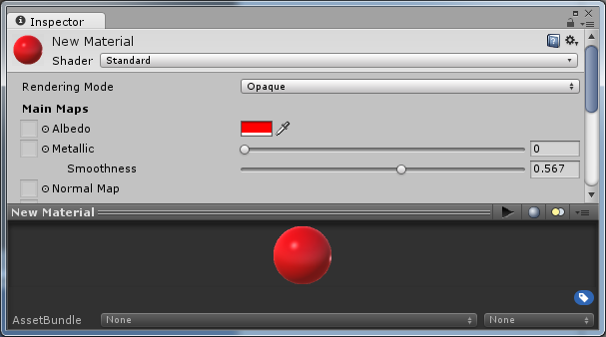
Material in Unity
可在Inspector畫面中調整材質類型及顏色
之後把材質拖到Hierarchy畫面的物件中，或直接拖到畫面中的物件，可直接套用材質

Slide 40
Standard
Metallic

Slide 41
Specular
specular

Slide 42
Lighting a Scene

Slide 43
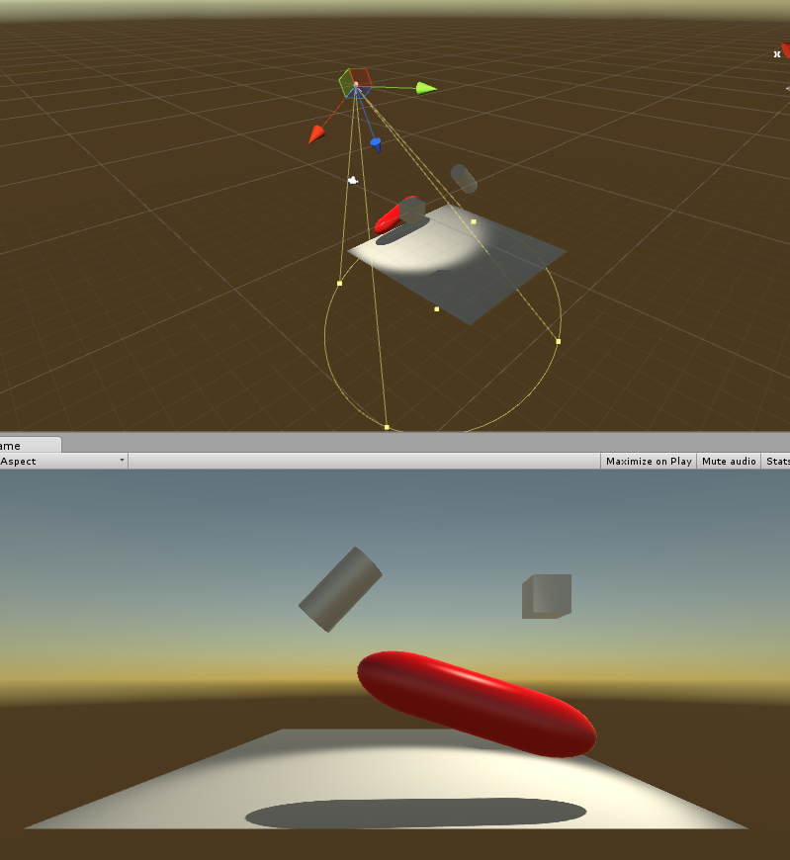
Lighting in Unity
Type: 光源種類
Color: 光源顏色
Intensity:
  光源強度(亮度)
Shadow Type:
  產生的影子類型
[Point/Spot]Range:
  光線可照到的最大範圍(黃圈)
[Spot]Spot Angle:
  聚光燈的展開角度(黃圈)

Slide 44
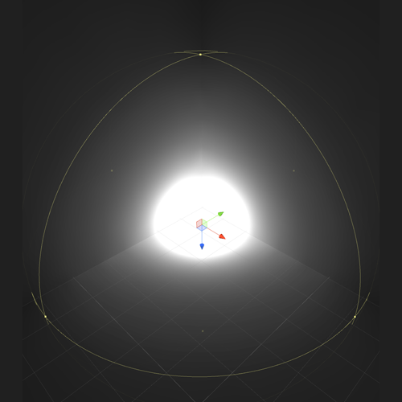
Point light
  Ex: light bulb
  Position
  Range
  Intensity
Notes:
OpenGL內建的光源模型有三種
點光源 光源從一點往四面八方射出，(像燈泡)，就是給定(x, y, z 1)做為光源所在位置
平行光 太陽光從很遠的地方設出，故在地球上可視為同方向的平行光(dx, dy, dz, 0)
OpenGL利用齊次座標的第四維度，分別出GL_POSITION是點還是向量，這點要特別留意
最後一種是聚光燈，在舞台上常使用的效果，光會集中在一個角錐上

Slide 45
Directional Light
  E.g. Sun
  Direction (forward (+Z) direction)

Slide 46
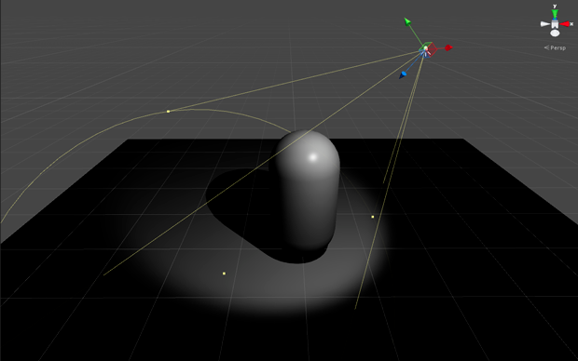
Spot light
Light source
angle
forward (+Z) direction
Notes:
因此我們需設定聚光燈所在的位置GL_POSITION，投射的向量GL_SPOT_DIRECTION，張角GL_SPOT_CUTOFF以及衰減係數

Slide 47
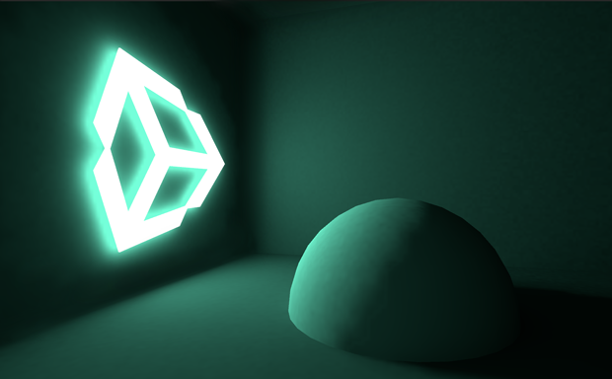
Emissive Materials

Slide 48
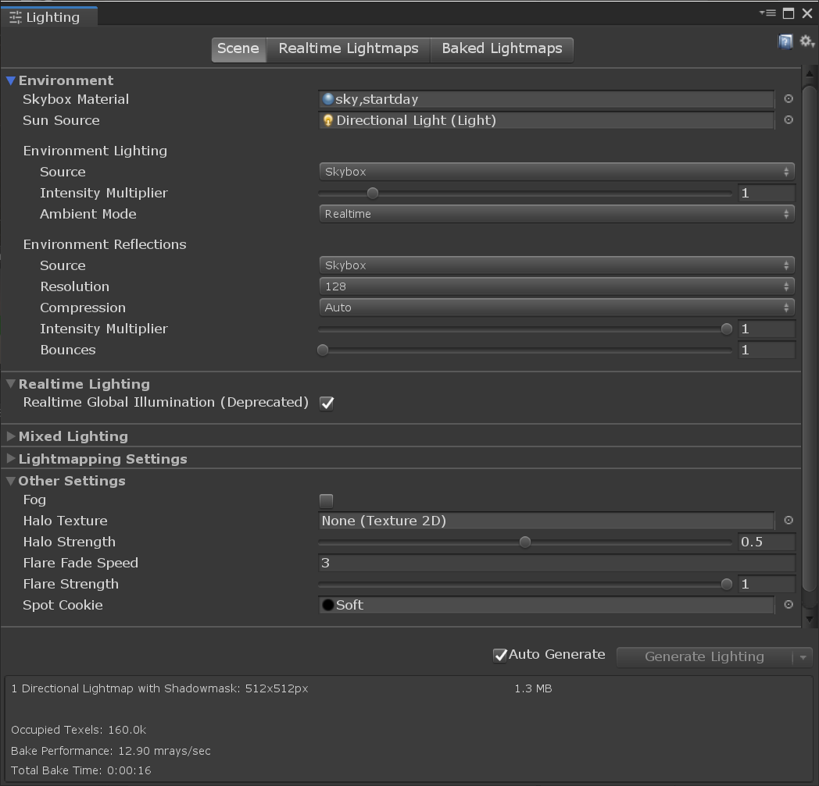
Lighting Windows
menu: Window > Rendering > Lighting Settings

Slide 49
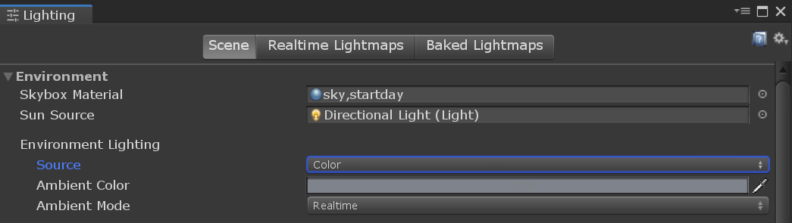
Ambient light
Ambient light is light that is present all around the scene and doesn’t come from any specific source object
Set in Lighting window

Slide 50
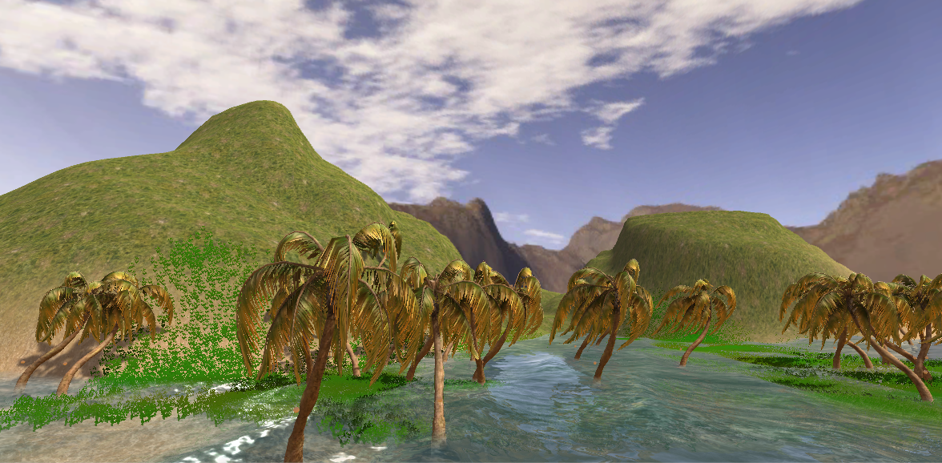
Skybox

Slide 51

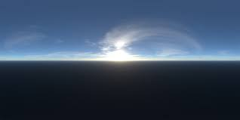
Skybox
一個包覆場景的巨大靜態圖片
沒有打光(沒有光源仍然看的到)
用靜態圖片展示遠景
Cube使用6張圖片，分別是上、下、左、右、前、後

Slide 52
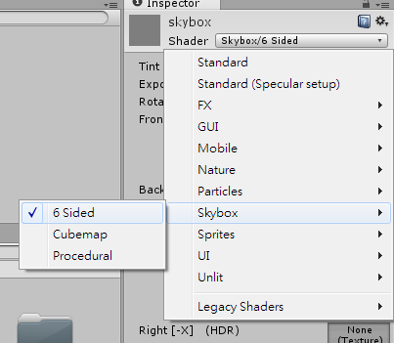
Skybox
創立Skybox建立一個material
  Shader → Skybox → 6 Sided

Slide 53
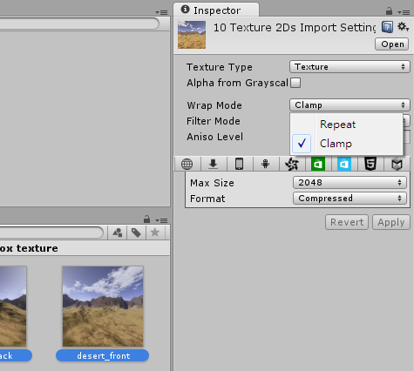
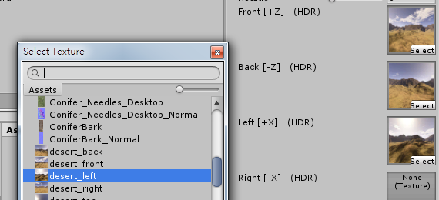
Skybox
將天空圖片加進Unity專案內
圖片的Warp Mode要改成Clamp
  避免天空盒在邊界時會產生顏色不match
設定Skybox material六面的圖片

Slide 54
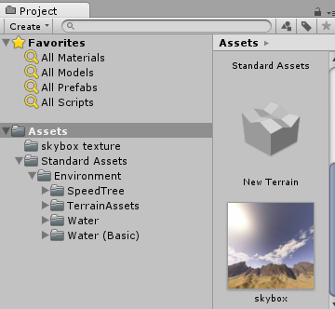
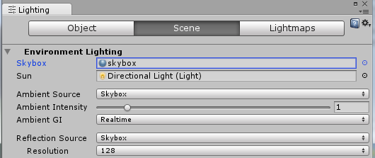
Skybox
設定Skybox
  功能表列 Window → Lighting
  將剛剛建好的material套用進Skybox

Slide 56
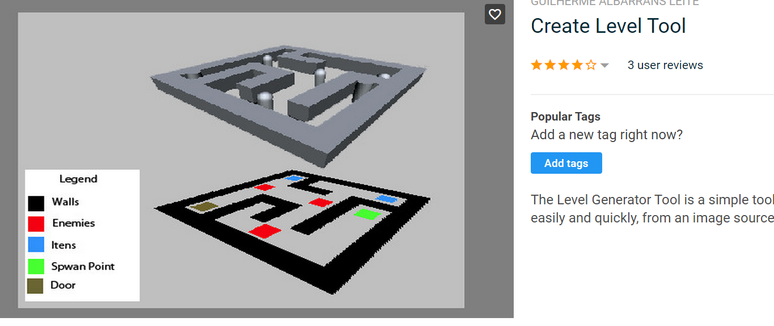
Level Design

